Slide 1
ESCENARIO DE RIESGO
IDENTIFICACIÓN DE PROBABLES LOCALIDADES AFECTADAS
PRONÓSTICO DE PRECIPITACIONES 20/11/2017 (10:00 HORAS)

Slide 3
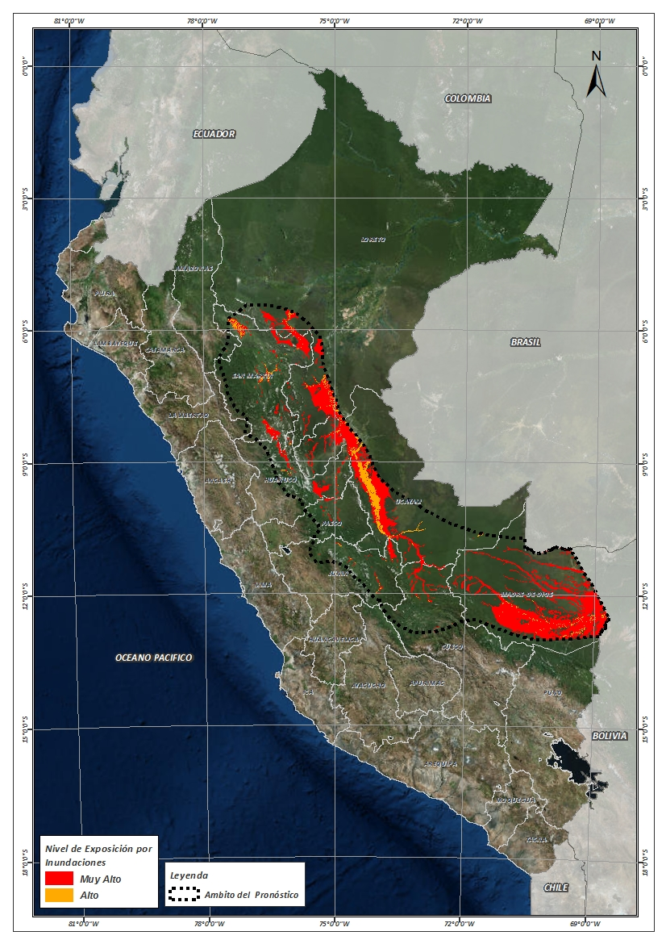
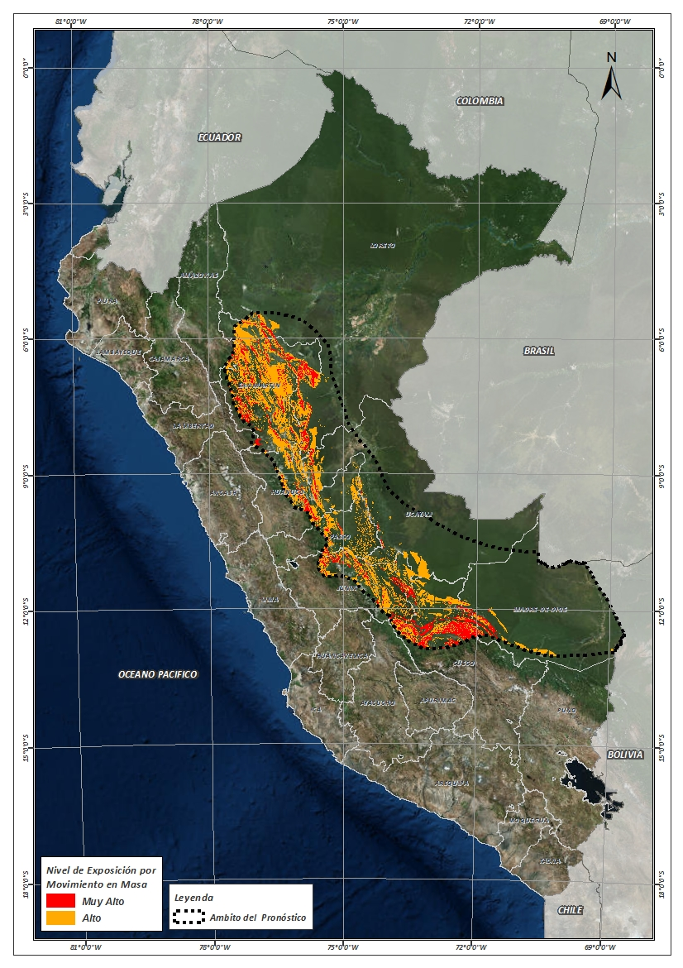
Mapa de exposición alta por INUNDACION Según el Pronóstico de Lluvias (Nivel 03)
Mapa de exposición alta por MOVIMIENTOS EN MASA Según el Pronóstico de Lluvias (Nivel 03)

Slide 4
Distritos expuestos por inundación
NRO | DEPARTAMENTOS | CANTIDAD DE DISTRITOS
1 | AMAZONAS | 1
2 | CUSCO | 4
3 | HUANUCO | 11
4 | JUNIN | 11
5 | LORETO | 9
6 | MADRE DE DIOS | 11
7 | PASCO | 3
8 | SAN MARTIN | 56
9 | UCAYALI | 13
 | Total general | 118
Nivel 03

Slide 5
Distritos expuestos por Inundación
118 Distritos

Slide 6
Población expuesta por Inundación
NRO | DEPARTAMENTOS | POBLACION TOTAL
1 | AMAZONAS | 568
2 | CUSCO | 8,077
3 | HUANUCO | 83,555
4 | JUNIN | 119,666
5 | LORETO | 82,247
6 | MADRE DE DIOS | 91,637
7 | PASCO | 5,989
8 | SAN MARTIN | 341,583
9 | UCAYALI | 337,971
 | Total general | 1,071,293
Nivel 03

Slide 7
Población expuesta por Inundación
1’071,293 Total de Pobladores

Slide 8
Distritos expuestos por movimiento en masa
NRO | DEPARTAMENTOS | CANTIDAD DE DISTRITOS
1 | AMAZONAS | 8
2 | CUSCO | 9
3 | HUANUCO | 16
4 | JUNIN | 16
5 | LA LIBERTAD | 1
6 | LORETO | 4
7 | MADRE DE DIOS | 3
8 | PASCO | 6
9 | SAN MARTIN | 66
10 | UCAYALI | 5
 | Total general | 133
Nivel 03

Slide 9
Distritos expuestos por movimiento en masa
133 Distritos

Slide 10
Población expuesta por Movimientos en Masa
NRO | DEPARTAMENTOS | POBLACION TOTAL
1 | AMAZONAS | 12,492
2 | CUSCO | 35,820
3 | HUANUCO | 107,986
4 | JUNIN | 143,462
5 | LA LIBERTAD | 0
6 | LORETO | 5,779
7 | MADRE DE DIOS | 1,541
8 | PASCO | 24,863
9 | SAN MARTIN | 383,988
10 | UCAYALI | 22,000
 | Total general | 737,931
Nivel 03

Slide 11
Población expuesta por Movimientos en Masa
737,931 Total de Pobladores

Slide 12
Consultas:
soporte-sigrid@cenepred.gob.pe

